Slide 1
Моя виробничо-педагогічна практика
Виконала
Студентка 25 групи
Тєжикова Тетяна

Slide 2
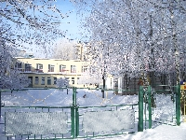
Дошкільний навчальний заклад № 12 «Журавлик» - це тихий мальовничий куточок в м. Синельниково , який збудували у 1986 році. Уже майже 27 років він гостинно відчиняє свої двері для найменших мешканців нашого міста.

Slide 3
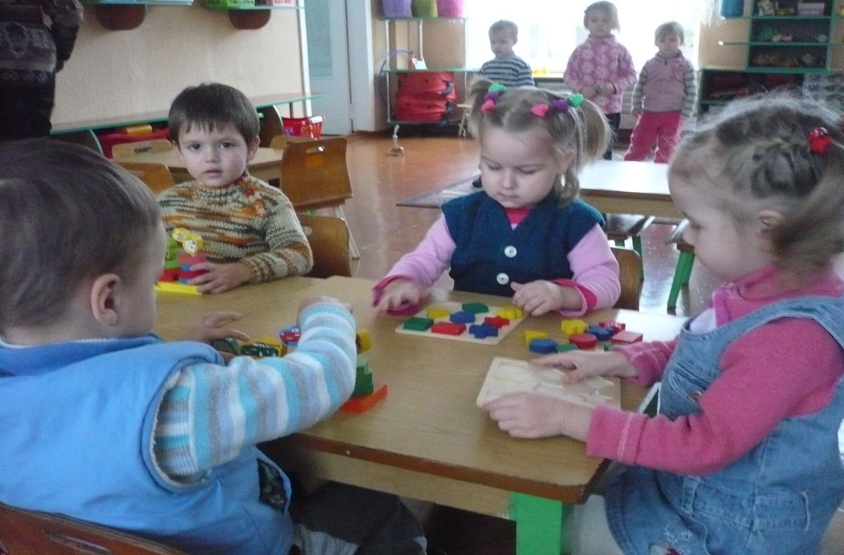
На час проходження практики я була вихователем групи раннього віку №1 « Капітошки»

Slide 4
У ДНЗ функціонує 11 груп:
· 2 групу раннього віку - з 2 до 3 років ;
· 2 молодшого дошкільного віку - з 3 до 4 років ;
· 3 молодшого дошкільного віку - з 4 до 5 років ;
· 3 старшого дошкільного віку - з 5 до 6 років ;
· 1 санаторного типу - з 4 до 7 років .

Slide 5
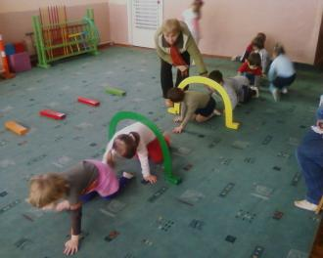
В дошкільному навчальному закладі створено належні умови для формування, збереження та зміцнення здоров’я дітей. Обладнання та інтер’єр спортивного залу відповідає вимогам, що дає змогу раціонально використовувати його в роботі з дітьми різних вікових категорій та різних рівнів фізичного розвитку. Багато нестандартного фізкультурного обладнання зроблено руками вихователів та батьків. Все спортивне обладнання має естетичний вигляд. На території ДНЗ облаштований спортивний майданчик для гри у футбол. Для занять на свіжому повітрі облаштовані ігрові та спортивні майданчики, в кожній віковій групі – міні спорткуточки з необхідною атрибутикою (обручі, кеглі, скакалки, стрічки, м’ячі, дуги, торбинки з піском тощо). Усі спортивні куточки розміщені в доступному для дітей місці.

Slide 6
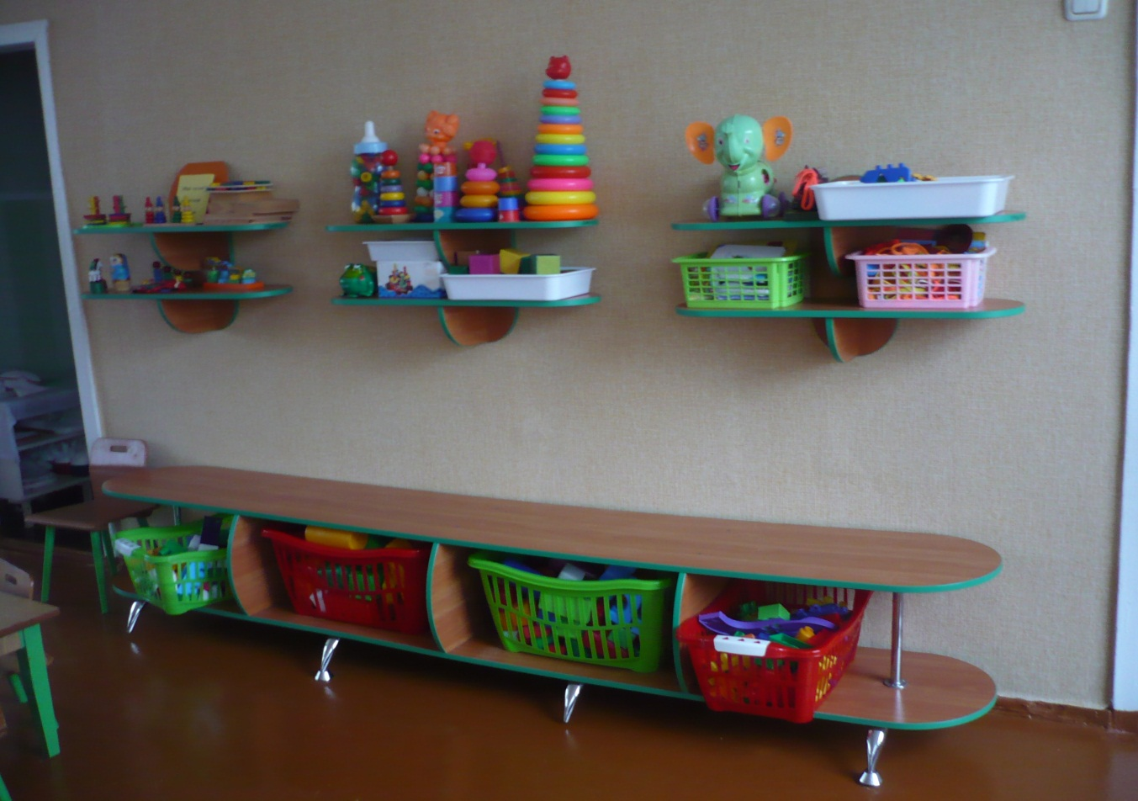
Група обладнана усім необхідним матеріалом, відносно до віку дітей.

Slide 7
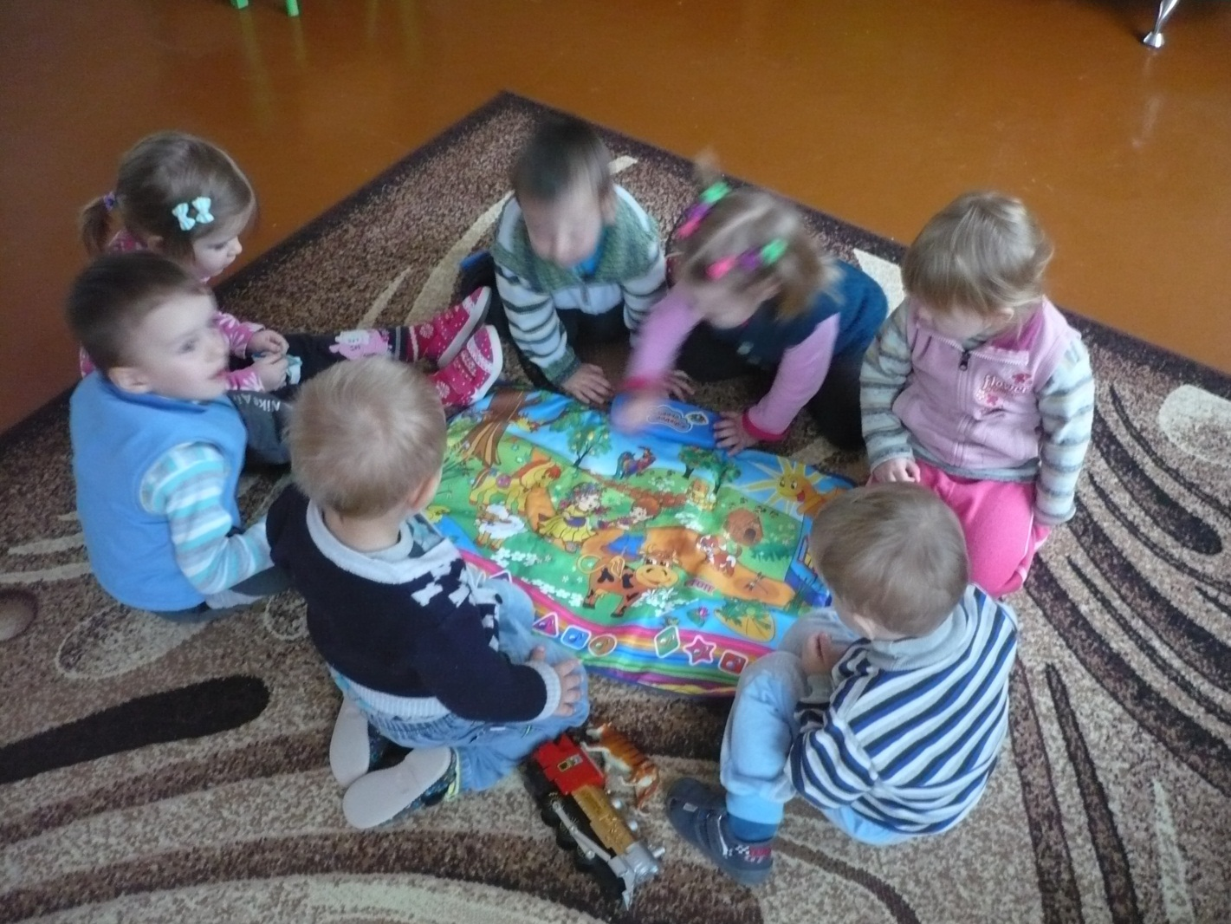
Група забезпечена новітнім ігровим матеріалом.

Slide 8
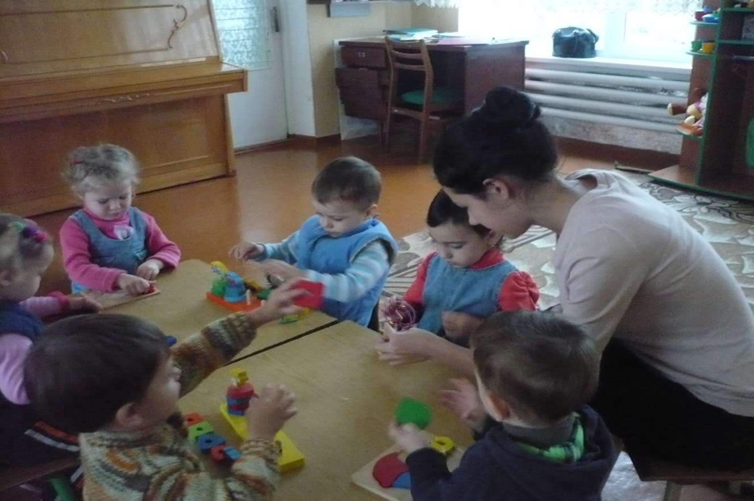
Під час практики я проводила заняття з сенсорного розвитку

Slide 9
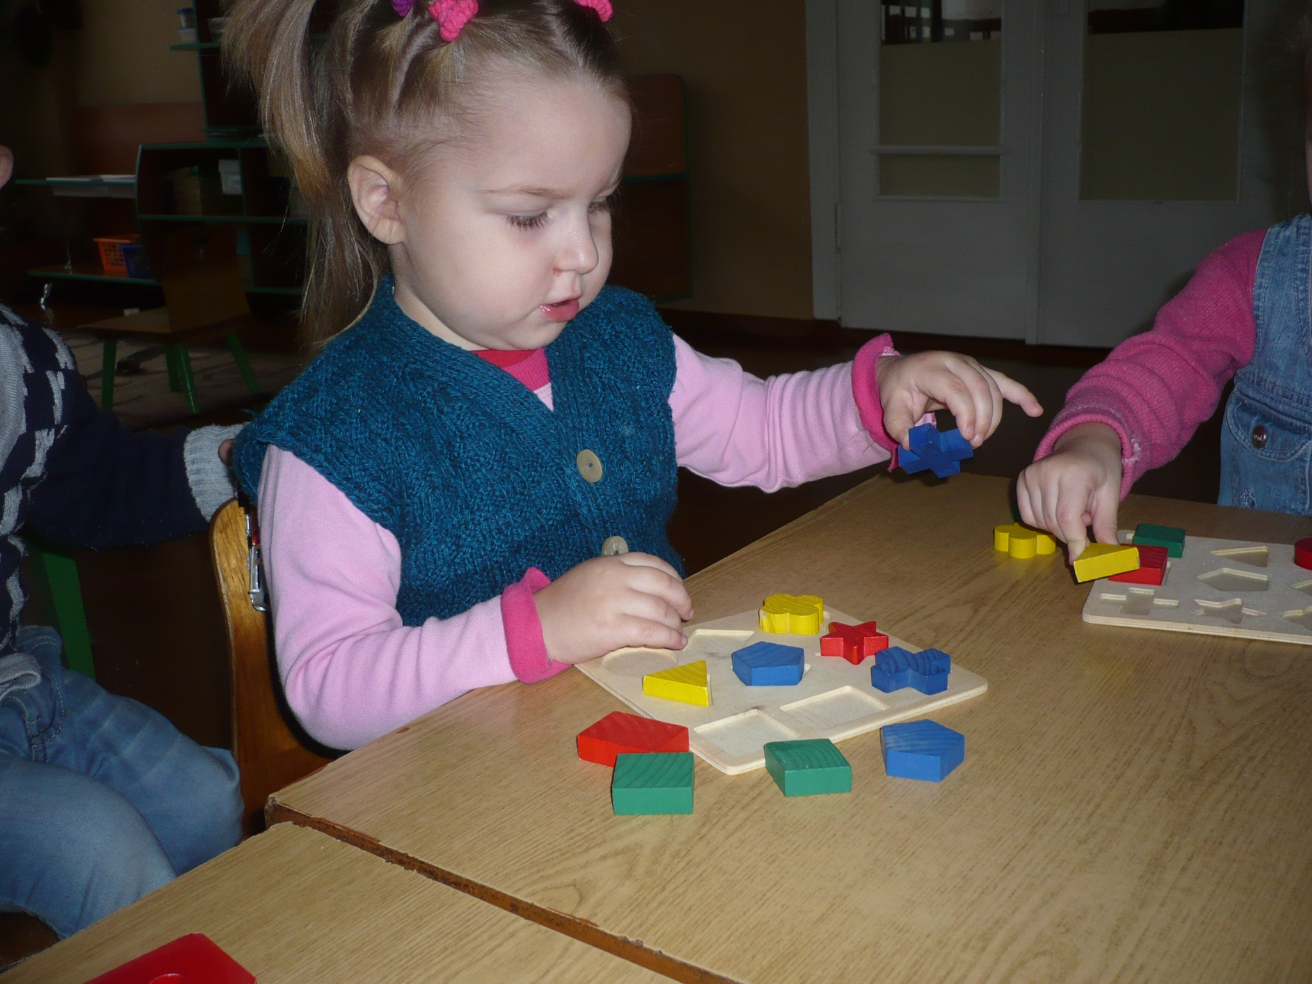

Slide 10
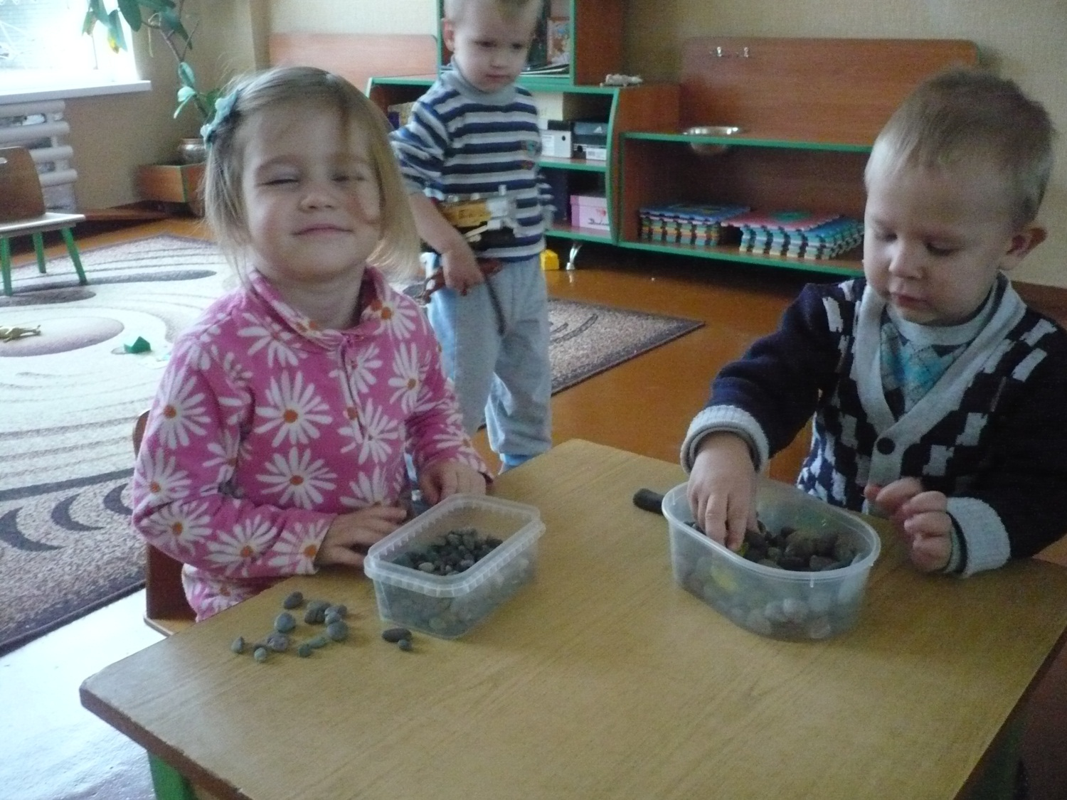
Також проводила заняття з ознайомлення з природою

Slide 11
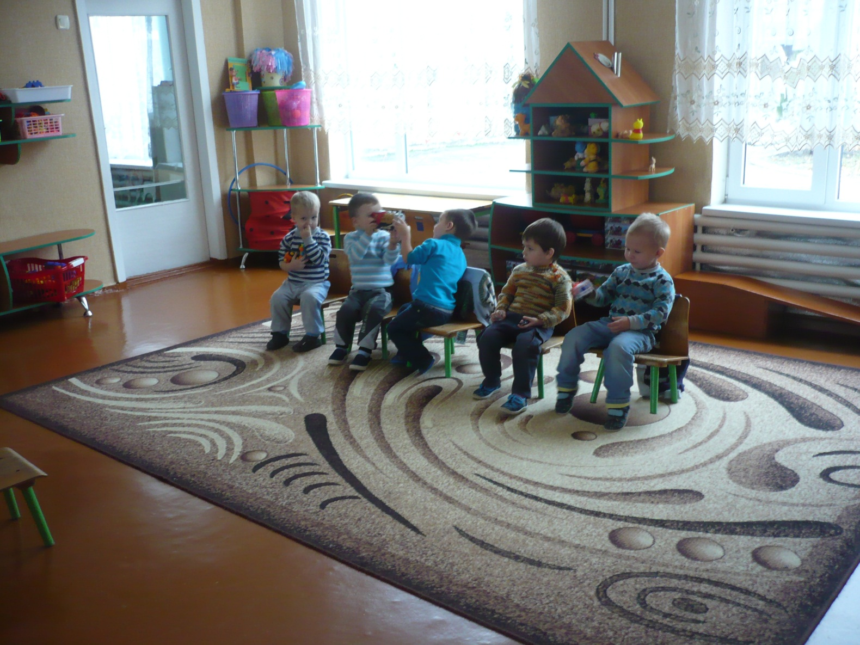
Проводила рухливу гру « Прапорці»

Slide 12
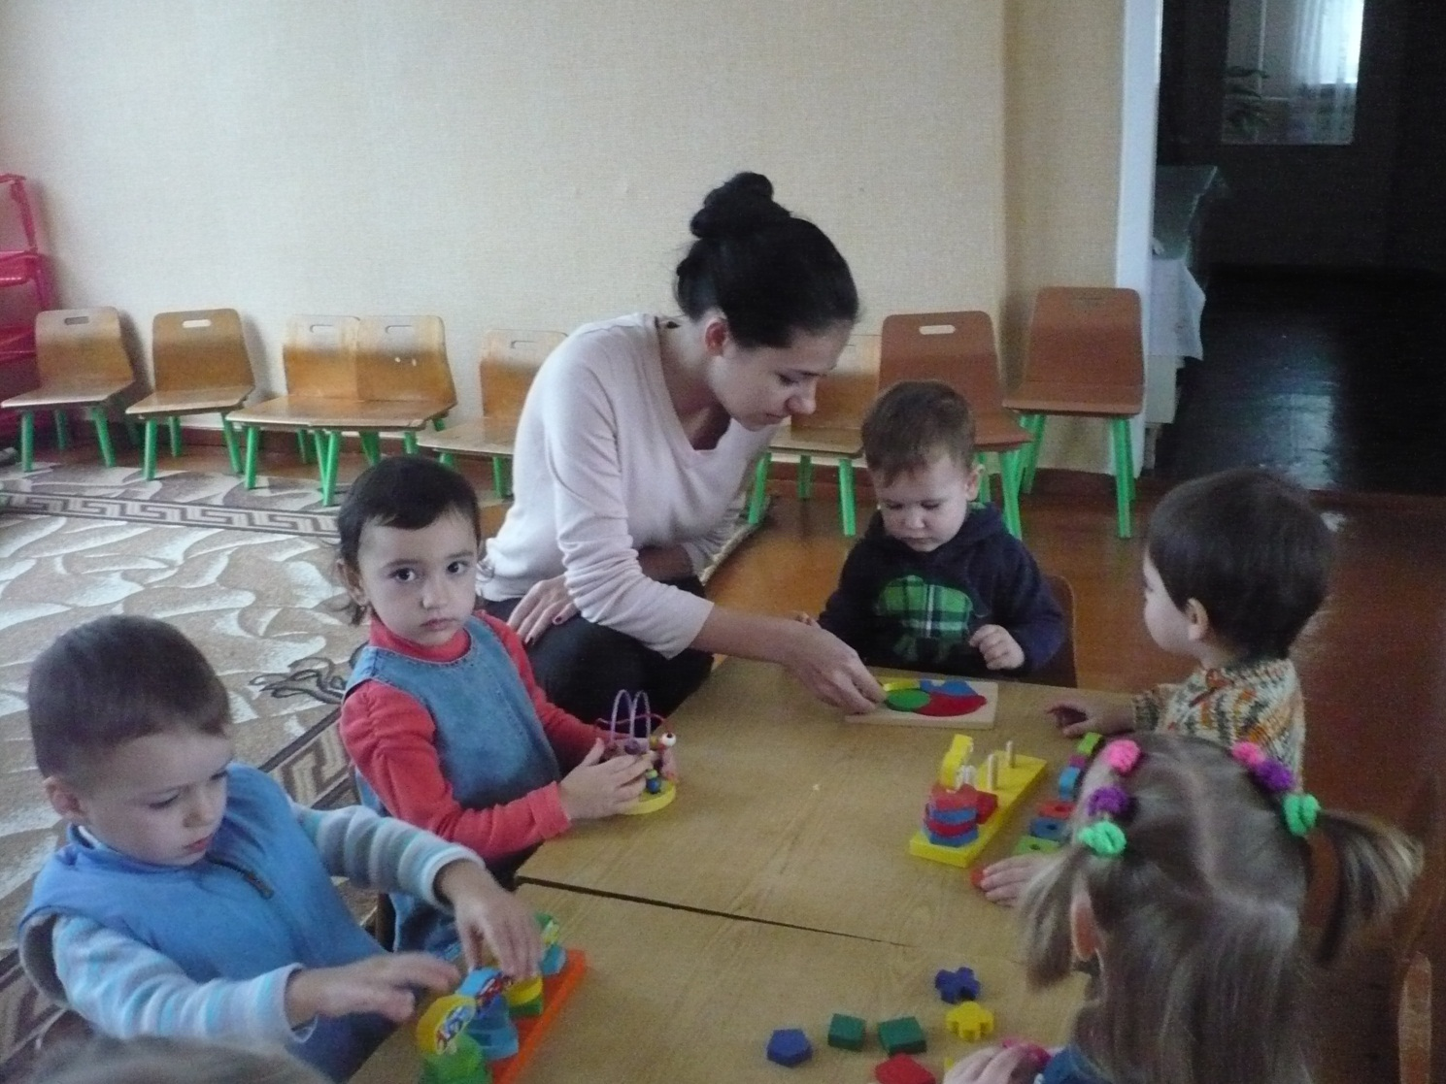
Загалом мені дуже сподобалось на практиці. Завдяки ній, тепер я вмію організовувати дітей, проводити заняття та багато іншого.

Slide 13
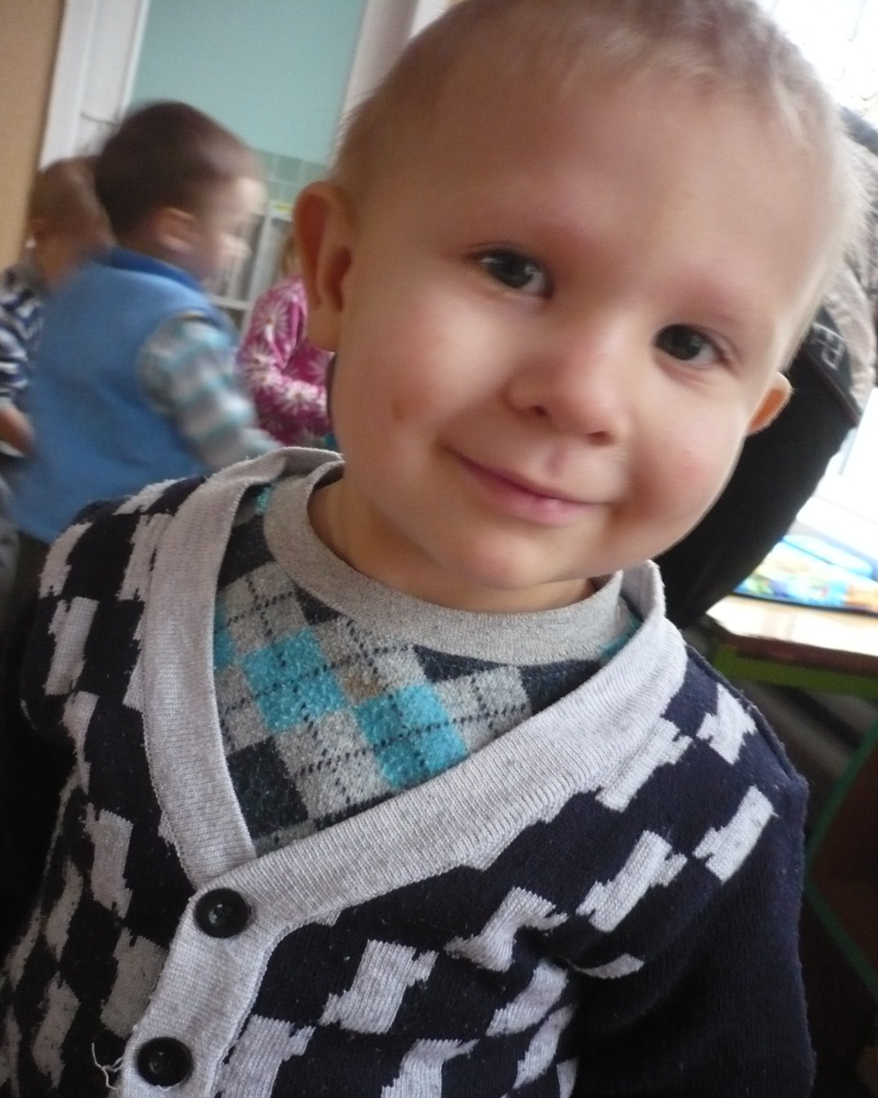
Дякую за увагу!

